Slide 1
Механизмы реализации Концепции преподавания русского языка и литературы в образовательных организациях Костромской области

Slide 2
Цель концепции
обеспечение высокого качества изучения и преподавания русского языка и литературы в образовательных организациях в соответствии с меняющимися запросами населения и перспективными задачами развития российского общества и экономики

Slide 3
Концепция преподавания русского языка и литературы в образовательных организациях Российской Федерации
УТВЕРЖДЕНА
распоряжением Правительства
Российской Федерации
от 9 апреля 2016 г. N 637-р

Slide 4
Проблемы чтения и понимания текста современными школьниками
Заметное снижение мотивации детей к чтению.
Изменение свойств и условий существования текстов, с которыми имеют дело дети и подростки.
Увеличение общего количества текстов.
Традиционный, линейно разворачивающийся книжный текст большого объема всё труднее воспринимается и прочитывается детьми.

Slide 5
Проблемы содержательного характера
*
Содержание учебного предмета "Русский язык" не в полной мере обеспечивает формирование коммуникативных компетенций обучающихся.
Овладение теоретическими знаниями во многих случаях оказывается изолированным от умения применять эти знания в практической речевой деятельности.
** В содержании учебного предмета "Литература"
недостаточно внимания уделяется способности понимать художественный текст.
несоответствие изучаемых произведений возрастным особенностям учащихся
уделяется недостаточное внимание произведениям о жизни и проблемах современных детей и подростков.

Slide 6
Проблемы методического характера
Учебные предметы "Русский язык" и "Литература" направлены на формирование разных компетенций и предполагают различные методические подходы и формы организации образовательной деятельности. Вместе с тем ФГОС среднего общего образования установлены единые требования к результатам освоения предметной области "Русский язык и литература»

Slide 7
Кадровые проблемы
Система подготовки и дополнительного профессионального образования учителей русского языка и литературы не в полной мере отвечает современным требованиям в части формирования компетенций, необходимых для преподавания в многоязычной среде, предусмотренных профессиональным стандартом «Педагог».
Профессиональная поддержка учителей русского языка и литературы носит несистемный характер.
Система оценки качества работы учителей русского языка и литературы, в частности аттестация, носит формальный характер, не способствует их профессиональному росту.

Slide 8
Реализация Концепции
Реализация настоящей Концепции обеспечит новый уровень изучения и преподавания русского языка и литературы.
Планируемым механизмом реализации настоящей Концепции является включение соответствующих задач в осуществляемые мероприятия целевых федеральных и региональных программ и программ развития отдельных образовательных организаций.

Slide 9
Задачи
Основными задачами развития системы изучения и преподавания русского языка и литературы в образовательных организациях в Российской Федерации являются:
модернизация содержания образовательных программ русского языка и литературы на всех уровнях общего образования;
повышение качества работы преподавателей русского языка и литературы;
популяризация русского языка и литературы.

Slide 10
План мероприятий по реализации Концепции преподавания русского языка и литературы
УТВЕРЖДАЮ
Первый заместитель
Министра образования и науки
Российской Федерации
__________________Н.В.Третьяк
«_» августа 2016 г. № НТ-____

Slide 11
I. Правовое обеспечение

Slide 12
Правовое обеспечение МЕРОПРИЯТИЯ
Разработка и корректировка плана на уровне общего и профессионального образования (2017-2020 гг.):
Разработка и утверждение реализуемых в течение учебного года образовательных программ элективных курсов, направленных на углублённое изучение русского языка и литературы;

Slide 13
Правовое обеспечение
Разработка и утверждение реализуемых в течение учебного года образовательных программ внеурочной деятельности для обучающихся в форме кружков, индивидуальных, групповых занятий, факультативов филологической направленности 1-11 классов;
Разработка и утверждение положений о массовых мероприятиях среди обучающихся и педагогических работников, направленных на развитие филологического образования;
Внесение коррективов в программы внутреннего и внешнего развития педагогов.

Slide 14
Правовое обеспечение
Разработка мониторинга Реализации программы по реализации Концепции в Костромской области
Разработка оценочных материалов по русскому языку и литературе, для оценки и проектирование индивидуальных проектов, учебных достижений обучающихся
Разработка контрольно-оценочных средств для обучающихся 8, 9, 10, 11 классов с целью подготовки к ГИА

Slide 15
II. ОБЩЕСИСТЕМНЫЕ МЕРОПРИЯТИЯ
Разработка и подготовка индивидуальных программ подготовки обучающихся к муниципальному, региональному и заключительному этапам ВОШ по русскому языку и литературе

Slide 16
Сопровождение и поддержка одаренных детей

Slide 17
Статистика (региональный этап)
2018-2019
Русский язык 51 участник (9-11 классы)
3 победителя и 10 призеров;
2018-2019
Русский язык 51 участник (9-11 классы)
3 победителя и 13 призеров
2018-2019
Литература 68 участников (9-11 классов)
3 победителя и 13 призеров
2018-2019
Литература 70 участников (9-11 классов)
3 победителя и 15 призеров

Slide 18
Проходные баллы на заключительный этап
Предмет | 9 класс | 10 класс | 11 класс
литература | 73/72,5 | 76,5/72,5 | 77/69,5
2019 | 65,5 / 77 | 63 / 82 | 67 / 82,5
русский язык | 71,5/65,7 | 73/71,5 | 72/70
2019 | 34,5 / 56 | 54,5 / 60 | 48 / 69

Slide 19
Организация участия обучающихся в творческих конкурсах, направленных на развитие филологической направленности

Slide 20
ВКС-2018
В школьном и муниципальном этапе участвовали более 300 школьников.
52 работы (5-11 кл.) – региональный этап
4 лучших сочинения (по одному от каждой возрастной группы) были направлены в Министерство просвещения РФ для участия в финале.
В финал конкурса вышли 353 работы из всех регионов страны.

Slide 21
Среди победителей 3 костромичей
2 дополнительные номинации
«За отражение в сочинениях духовной связи поколений».

Slide 22
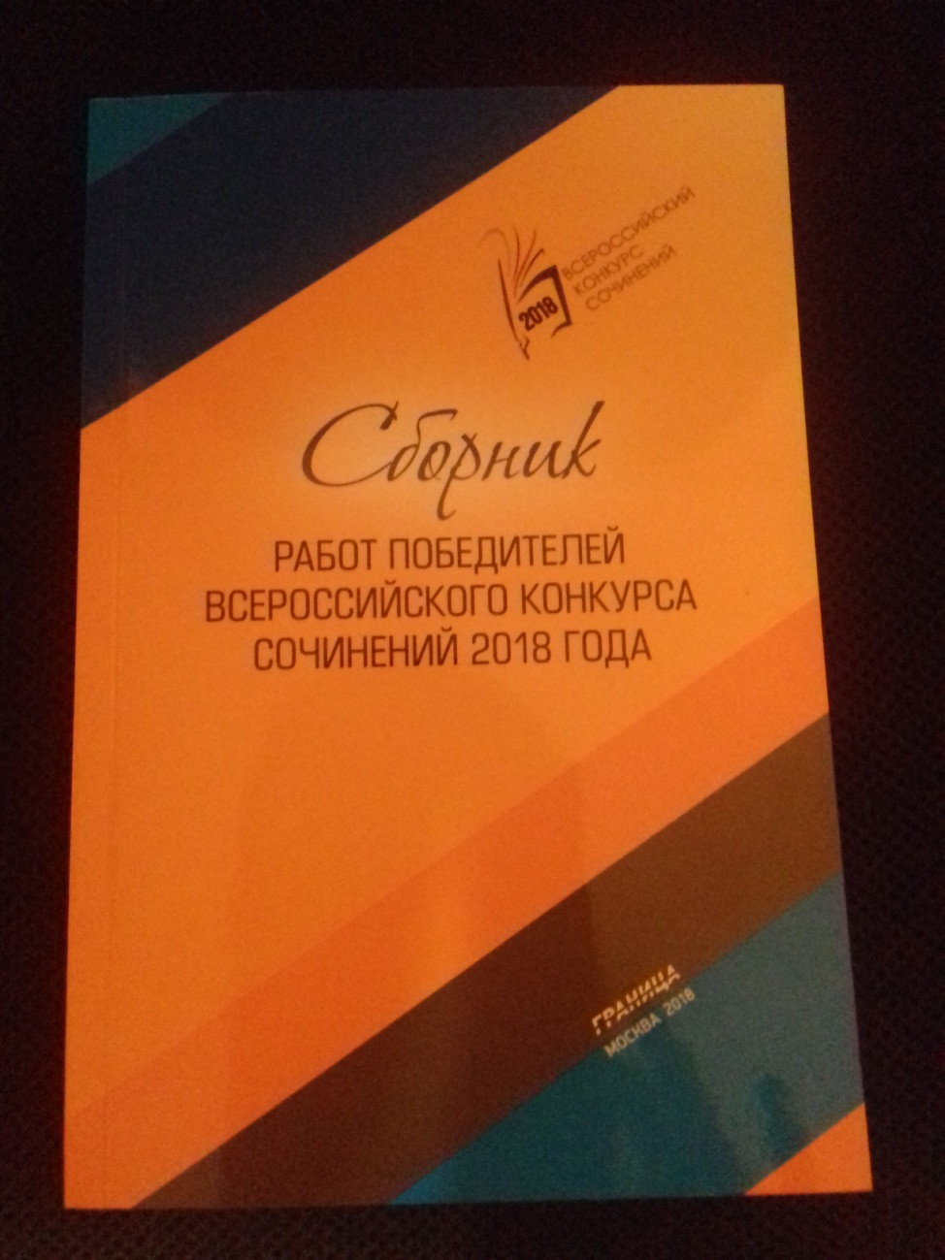
СБОРНИК
Абсолютные победители
- Вейде Андрей, Красноярский край, «Хоровод муз»,
2 курс «Колледж отраслевых технологий и бизнеса»;
- Можаев Борис, Свердловская область, «Слово как
источник счастья», 5 класс;
- Пшеницына Софья, Свердловская область, «Хоровод
муз», 7 класс;
- Рыкова Варвара, Свердловская область, «Хотел бы я
знать, какая давность придает сочинению ценность», 8 класс;
- Чепурнов Даниил, Курская область, «Книги, как люди, имеют свою судьбу», 11 класс.

Slide 23
Базовые национальные ценности
Номинация «Современная притча»
(8 работ)
2 работы отправлены на
Всероссийский уровень

Slide 24
Форум «Шаг в будущее»

Slide 25
ИТОГИ 2019 ГОДА
ФИЛОЛОГИЯ (ЛИТЕРАТУРОВЕДЕНИЕ) ЛИНГВИСТИКА
Младшая возрастная группа
Диплом I степени – 1 гимназия
Диплом II степени – село Ильинское
Диплом III степени – 11 школа (публикация)
Старшая возрастная группа
Диплом II степени – КГУ
Диплом III степени – Военная академия РХБ

Slide 26
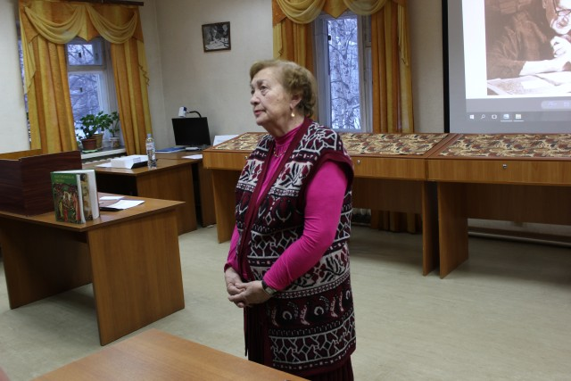
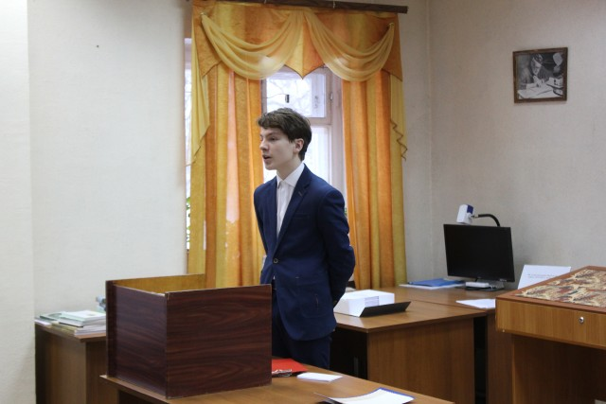
Областная премия имени А.А. Григорова
«Лучшая студенческая (ученическая) работа, связанная с изучением истории Костромского края через историю отдельной семьи»
Победителем стал Красавин Алексей Дмитриевич, обучающийся БУДО КО «Дворец творчества», учащийся средней общеобразовательной школы № 21 г. Костромы с работой «Семья Цареградских на службе Богу, родине и людям». Победу в конкурсе с ним разделила его научный руководитель, педагог дополнительного образования ГБУДО КО «Дворец творчества» Баранова Ольга Анатольевна.

Slide 27
КОНКУРСЫ ЧТЕЦОВ
Всероссийский конкурс

Slide 28
Тотальный диктант
Всероссийская акция
проводит КГУ
ежегодно - апрель

Slide 29
Концепция краеведческого образования
Апробация учебных и методических пособий по
лингвокраеведению и литературе Костромского края
(КГУ, учителя ОУ)

Slide 30
III Кадровое обеспечение
ОБНОВЛЕНИЕ МОДЕЛИ ПОВЫШЕНИЯ КВАЛИФИКАЦИИ
Базовый уровень – от 36 часов (более 75%)
Расширенный уровень – 108 часов
«Основные подходы к преподаванию русского языка и литературы в условиях обновления образования»

Slide 31
Результат входного оценивания
Учителя русского языка и литературы
Предметная часть | 81%
Методическая часть | 76%
Оценочная часть | 41%

Slide 32
Кадровое обеспечение
Областной конкурс «Учитель года» утвержден приказом департамента образования и науки Костромской области от 22 февраля 2018 года № 309
Конкурс проходит в 2 этапа: заочный тур и два (I и II) очных тура. Заочный тур «Методическое портфолио» включает конкурсные испытания «Интернет-ресурс» и написание эссе «Я-педагог». Первый (очный) тур «Педагог-профи» включает конкурсные испытания: «Учебное занятие» и «Методический семинар», второй тур – конкурсное испытание «Образовательный проект».

Slide 33
Методический конкурс педагогов образовательных организаций Костромской области в 2019 году

Slide 34
Конкурс проводится в 2 этапа:
1) 1 этап (январь - март 2019 года) – муниципальный.
Сроки и порядок проведения муниципального этапа Конкурса определяются муниципальными органами управления образованием Костромской области по согласованию с муниципальными методическими службами.
2) 2 этап (18 марта - 5 апреля 2019 года) – региональный, который включает в том числе: экспертную оценку конкурсных работ до 5 апреля 2019 года и подведение итогов Конкурса до 26 апреля 2019 года.

Slide 35
КРИТЕРИИ оценки материалов
- актуальность, значимость для решения конкретных педагогических задач;
- научность, соответствие работы современным научным подходам в образовании, отсутствие явных фактических ошибок; - соответствие содержания заявленной цели;
- наличие в материалах описания технологии получения результата;
- возможность тиражирования данного педагогического опыта;
- четкая структура представленных материалов и соответствие требованиям к данному виду документа (работ).
Дополнительно при оценке конкурсных работ оценивается:
эксклюзивность представленных методических материалов;
наличие описания механизма определения результатов деятельности.

Slide 36
Приоритетные направления
для педагогов общеобразовательных предметов:
- методические материалы из опыта успешной подготовки учащихся к ГИА «Даешь высокий балл на ЕГЭ (ОГЭ)!»;
- обучение учащихся с особыми образовательными потребностями (талантливых и высокомотивированных обучающихся, обучающихся с ОВЗ, обучающихся с интеллектуальными нарушениями;
- формирование и мониторинг УУД обучающихся по предмету;
- организация внеурочной деятельности по учебному предмету;
- регионализация содержания учебного предмета;

Slide 37
Приоритетные направления
- формирование финансовой грамотности обучающихся;
- использование метапредметных технологий в образовательной деятельности;
- образовательная робототехника и 3D моделирование;
- использование цифровых технологий и облачных сервисов в образоват. процессе;
- использование электронного обучения, дистанционных образовательных технологий в учебном процессе;
- реализация ФГОС среднего общего образования;
- разработки урочных или внеурочных занятий (по предмету) с использованием ресурсов школьного информационно-библиотечного центра и публичных библиотек

Slide 38
Приоритетные направления
специальная тема для молодых специалистов: «Мой первый успех!»

Slide 39
«Поезд мастеров» 12 мероприятий, 673 педагога
Вохомский район 38
город Нея и Нейский район 66
Чухломский район 29
город Кострома 28
Островский район 46
город Галич 79 + 65
город Буй 114
Костромской район 41
город Шарья 57+77
Буйский район 33

Slide 40
Выездная многопредметная школа
Итого: 163 человека
Молодые педагоги
44
Учителя иностранного языка
55
Педагоги-эксперты
64
КПК «Экспертная деятельность в сфере образования»
Для педагогов-экспертов, входящих в состав учебно-методического объединения в системе общего образования Костромской области

Slide 41
Организация стажировок учителей на базе стажировочной площадки
Региональная инновационная площадка
- Региональная стажировочная площадка МБОУ города Костромы «Лицей № 17 «Формирование предметных компетенций обучающихся в рамках школьного филологического образования в условиях реализации ФГОС ООО и СОО».
Межрегиональный интернет-проект «Мост дружбы».
Стажировочная площадка (МБОУ города Костромы «СОШ № 11» и МБОУ города Костромы «Гимназия № 25»).

Slide 42
Новые учебно-методические комплексы и инструменты, в том числе в электронной форме
Предметная ассоциация как ресурс профессионального развития педагога: опыт работы ассоциации учителей русского языка и литературы Костромской области

Slide 44
ОГБОУ ДПО «Костромской областной институт развития образования»
http://www.eduportal44.ru/koiro/default.aspx

Slide 45
Сетевое педагогическое сообщество Костромской области
Повышение квалификации педагогов и руководителей ОО;
обмен перспективными педагогическими практиками в сфере формального, неформального и информального образования;
консультирование;
интернет-опросы и обсуждения;
другое.
Интернет-площадка для обмена опытом, информирования и повышения квалификации педагогических работников

Slide 46
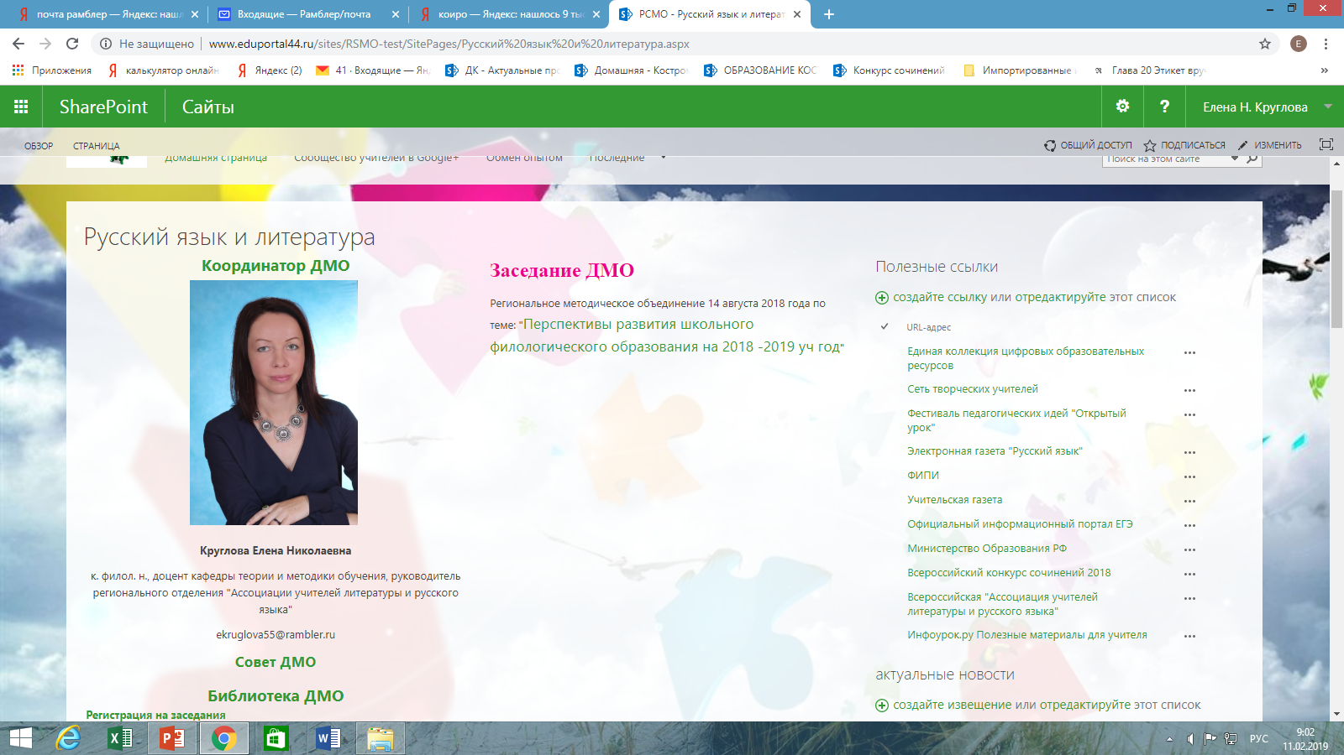
Страница дистанционного методического объединения учителей русского языка и литературы на портале «Образование Костромской области»

Slide 47
Методическая модель дистанционного методического объединения учителей русского языка и литературы Костромской области
РСМО
Участники сетевого сообщества
обучение,
общение по возникающим проблемам, обсуждение актуальных вопросов, возможность представления своего опыта
Координатор ДМО обеспечивает координацию деятельности, консультирование, мотивирование, Информирование,
диссеминацию опыта учителей
Совет ДМО осуществляет проектирование, моделирование, организацию деятельности,
диссеминацию передового опыта
членов сетевого сообщества

Slide 48
Методическое сопровождение педагогов
http://www.eduportal44.ru/escort/SitePages/Домашняя.aspx

Slide 49
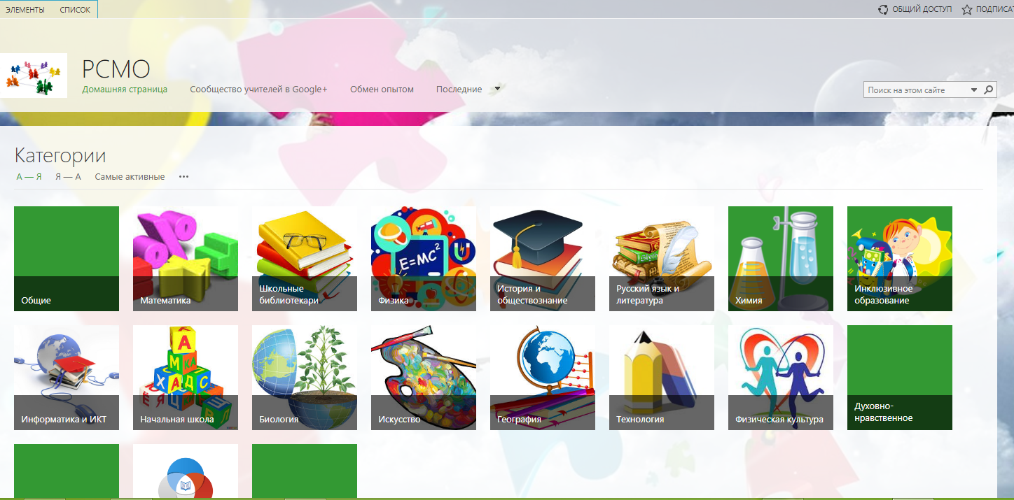
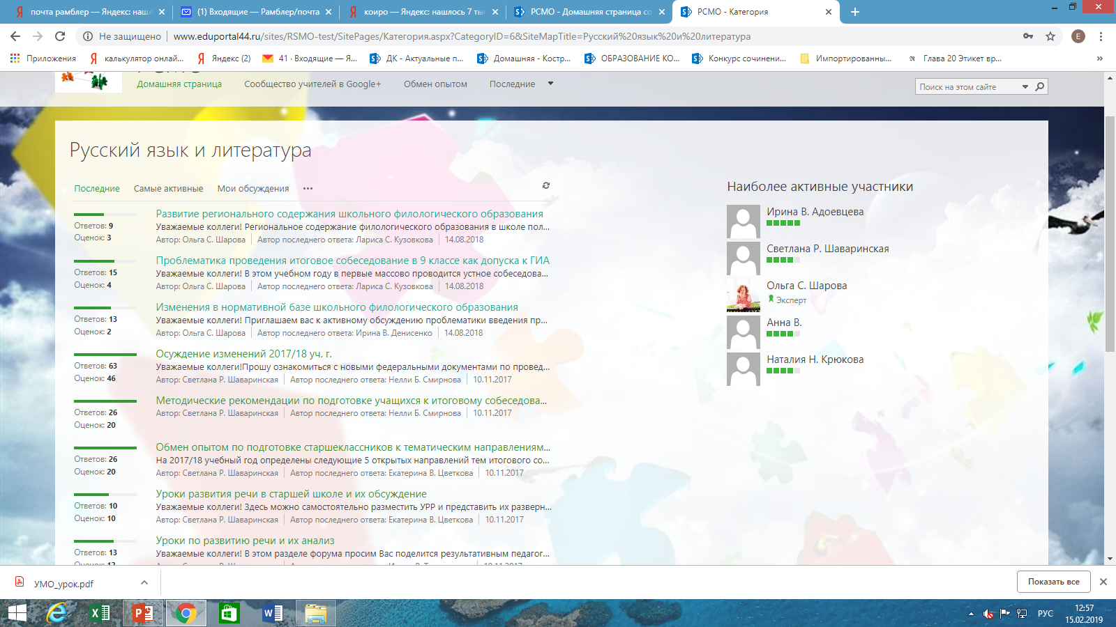
Обсуждение актуальных вопросов
Проекты Концепций предметных областей ДПП повышения квалификации Содержание и методика обучения Оценочные средства
Внеурочная деятельность в условиях ФГОС
…

Slide 50
Для вовлечения педагогов в активную деятельность сетевого педагогического сообщества необходимо:
Использовать практико-ориентированные формы проведения ДМО посредством различных сервисов сети Интернет для организации эффективной коммуникации
Создавать и поддерживать деятельность внутри сообщества.
Включать ДМО в мероприятия по повышению квалификации.
Учитывать результативность участия педагогических работников в мероприятиях ДМО при аттестации на квалификационную категорию.
Использовать ресурс сетевого педагогического сообщества для организационно-методического сопровождения в межкурсовой период, и при подготовке к проведению ГИА.
Привлекать новых участников.

Slide 51
IV. Информационно-методическое обеспечение
Формирование банка дидактических материалов по русскому языку и литературе;
Формирование банка лучших педагогических практик, методик и технологий в области филологического образования;
Диссеминация опыта учителей русского языка и литературы в рамках августовской конференции;
Проведение вебинаров по актуальным вопросам образования;
Проведение общероссийских мероприятий (совещаний, конференций, съездов, форумов и др.).

Slide 52
Эффективность деятельности сетевого профессионального сообщества педагогов Костромской области
Результаты:
Доля педагогов, активно участвующих в мероприятиях сетевого профессионального сообщества в среднем составляет 22-27%.
Наиболее интересными и продуктивными формами работы называют: дистанционный мастер-класс, дистанционный тренинг, дистанционный семинар (вебинар), открытое обсуждение актуальных вопросов.
Трудностями и нежеланием участия в мероприятиях дистанционного методического объединения становятся технические причины, низкая мотивация, большая нагрузка учителя, низкая ИКТ-компетентность, неудобное время проведения заседаний или неактуальная тема.
Критерии:
качество и доступность ресурсов, сформированной информационно – методической среды;
продуктивность информационного взаимодействия педагогов – участников проекта;
удовлетворенность участников проекта деятельностью РСМО.

Slide 53
План мероприятий
Развитие системы профессиональной экспертизы измерительных (диагностических) материалов,
Совершенствование модели проведения итогового сочинения
Проведение всероссийских проверочных работ по русскому языку для 4–7 классов (ежегодно)
Совершенствование процедуры аттестации учителей (2017–2020 гг)
Организация и проведение олимпиад и иных конкурсных мероприятий для учителей и преподавателей русского языка и литературы
Проведение всероссийского конкурса сочинений для школьников
Проведение Всероссийского конкурса юных чтецов «Живая классика»
Формирование и публикация единого перечня федеральных и межрегиональных мероприятий по русскому языку и литературе на календарный год …

Slide 54
Механизмы реализации Концепции
Использовать различные средства повышения мотивации обучающихся к чтению.
Организовать участие школьников в творческих конкурсах и олимпиадах.
Применять различные приемы и формы работы по популяризации русского языка и литературы.
Развивать учительские компетенции, повышать квалификацию.

